Slide 1
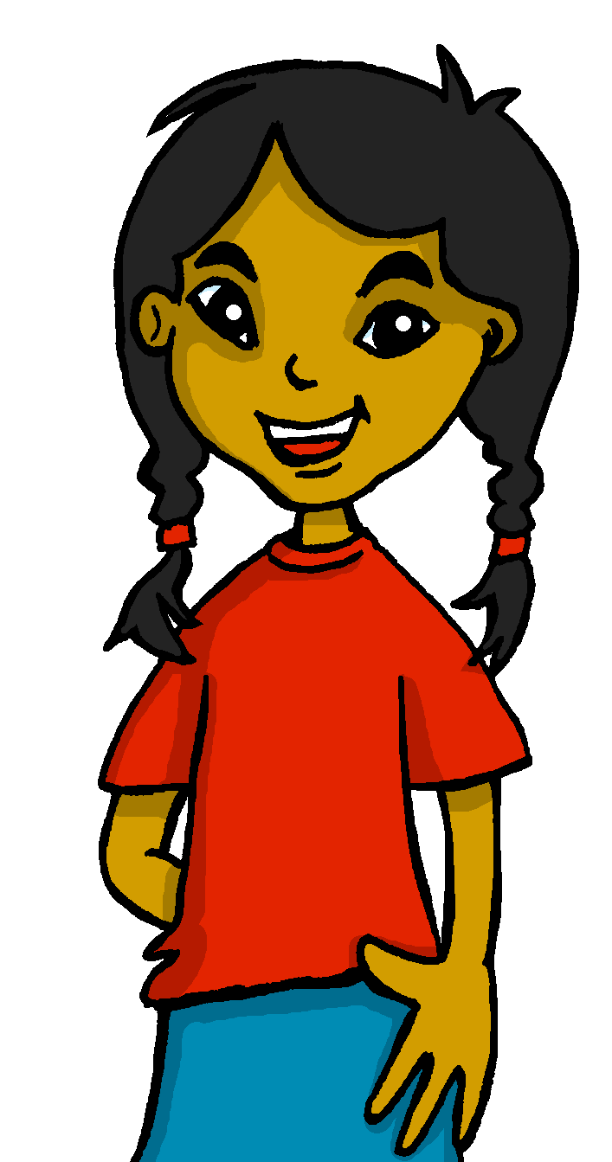
español, con Sofía

Slide 2
Una historia
rojo
The Hungry Caterpillar
SSC revisit
Term 3 Week 13
Notes:
Artwork by Steve Clarke. All additional pictures selected are available under a Creative Commons license, no attribution required.
The frequency rankings for words that occur in this PowerPoint which have been previously introduced in the resources are given in the SOW (excel document) and in the resources that first introduced and formally re-visited those words.
For any other words that occur incidentally in this PowerPoint, frequency rankings will be provided in the notes field wherever possible.
Glossed:
repetir [512] loncha [>5000] trozo [2805] son [7] cuento [853] tarjeta [1958] trozo [2805]
Source: Davies, M. & Davies, K. (2018). A frequency dictionary of Spanish: Core vocabulary for learners (2nd ed.). Routledge: London

Slide 3
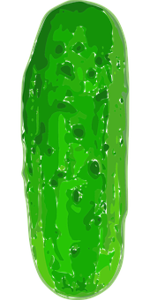
Practica con tu compañero/a.
repite = repeat
Escucha y repite.
pronunciar
1 minuto
la salchicha
la magdalena
el pepinillo
la piruleta
el helado
INICIO
Notes:
Timing: 7 minutes (2 slides)
Aim: To revisit a range SSC with names of food.
Procedure:
Clarify that instructions to pupils, ensuring they understand .
Click to present each food item individually, and get pupils to repeat after.
Click to bring further instruction and ask pupils to practise reading the words aloud in pairs.
repetir [512]

Slide 4
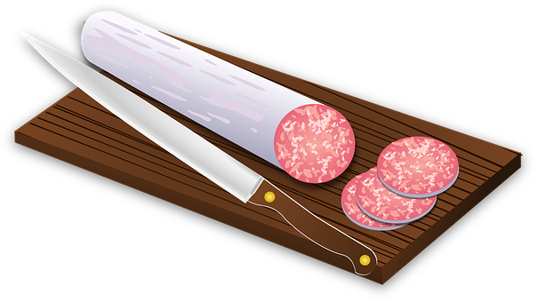
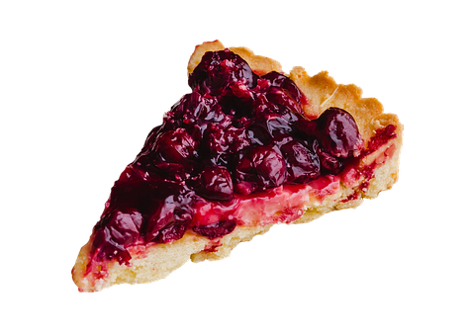
Practica con tu compañero/a.
Escucha y repite.
repite = repeat
(la) loncha = slice
(el) trozo = piece
pronunciar
Una loncha* de…
1 minuto
queso
salchichón
Un trozo* de…
pastel de chocolate
tarta de frutas
sandía
INICIO
Notes:
[2/2]
repetir [512] loncha [>5000] trozo [2805]

Slide 5
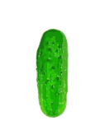
escuchar
Escucha y lee el cuento.
cuento = story, tale
(la) tarjeta = card
son = they are
leer
¿Qué día es?
¿Qué tarjeta es?
(el) trozo = piece
El _________
come un trozo de pastel ,
un helado,
un pepinillo…
sábado
Notes:
Timing: 12 minutes
Aim: to listen and read the story.
Procedure:
Give out the cards with images before explaining the activity. Pupils can work in pairs or individually.
Read the instruction and click to bring up the question. Ensure pupils understand they need to show you the correct picture to go with the scene of the story and the correct day of the week.
Click to bring up each sentence.
To check understanding, pupils show you the correct card (three cards in this case).
Click to bring up answer.
cuento [853] tarjeta [1958] trozo [2805]

Slide 6
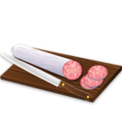
escuchar
Escucha y lee el cuento.
cuento = story, tale
(la) tarjeta = card
son = they are
leer
¿Qué tarjeta es?
(la) loncha = slice
una loncha de queso,
una loncha de salchichón…
Notes:
cuento [853] tarjeta [1958] loncha [>5000]

Slide 7
escuchar
Escucha y lee el cuento.
cuento = story, tale
(la) tarjeta = card
son = they are
leer
¿Qué tarjeta es?
(e) trozo = piece
una piruleta,
un trozo de tarta de frutas,
una salchicha…
Notes:
cuento [853] tarjeta [1958] trozo []

Slide 8
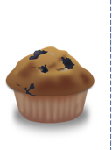
escuchar
Escucha y lee el cuento.
cuento = story, tale
(la) tarjeta = card
son = they are
leer
¿Qué tarjetas son?
(e) trozo = piece
una magdalena,
y un trozo de sandía.
Notes:
cuento [853] tarjeta [1958] trozo [2805]

Slide 9
escuchar
Escucha y lee el cuento.
cuento = story, tale
(la) tarjeta = card
(el) dolor = ache
leer
¿Qué tarjeta es?
(la) barriga = stomach
Tiene dolor* de barriga* 🤢.
Notes:
cuento [853] tarjeta [1958] trozo [2805] dolor [591] barriga [>5000]

Slide 10
escuchar
Escucha y lee el cuento.
siguiente = next
se siente = it feels
mejor = better
leer
¿Qué tarjeta es?
Al día siguiente*
la oruga 🐛
come una hoja verde 🍃
y se siente* mejor.* 😌
Estoy mejor 😌.
Notes:
cuento [853] tarjeta [1958] siguiente [350] se siente [136]

Slide 11
escuchar
Escucha y lee el cuento.
cuento = story, tale
(la) tarjeta = card
ya no = no longer
leer
¿Qué tarjeta es?
gorda = fat (f)
Ya no tiene hambre ❌🍴
y es una oruga 🐛
grande y gorda*
No tengo hambre. ❌🍴
Notes:
ya [39] cuento [853] tarjeta [1958] gordo [1679]

Slide 12
escuchar
construye = it builds
Escucha y lee el cuento.
(el) capullo = cocoon
leer
¿Qué tarjeta es?
ahí = there
(la) semana = week
Construye* una casa
un capullo*
y está ahí* dos semanas*.
Notes:
construir [608] capullo [>5000] ahí [180] semana [301] cuento [853] tarjeta [1958]

Slide 13
escuchar
hace = it makes
Escucha y lee el cuento.
(el) agujerito = (small) hole
leer
¿Qué tarjeta es?
empuja = it pushes
hacia = towards
fuera = outside
Un día
hace* un agujerito*
y empuja* hacia* fuera*
Notes:
empujar [1846] hacer [26] agujero [2692] cuento [853] luz [278] tarjeta [1958] fuera [299] hacia [146]

Slide 14
escuchar
(la) mariposa = butterfly
Escucha y lee el cuento.
hermosa = beautiful
leer
¿Qué tarjeta es?
Ahora es…
una mariposa 🦋 hermosa*.
Notes:
cuento [853] mariposa [3359] tarjeta [1958] hermoso [980]

Slide 15
¡adiós!
rojo

Slide 17
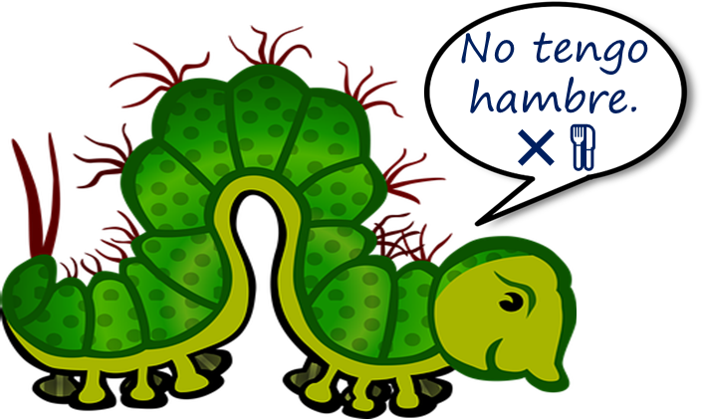
Estoy mejor 😌.

